Slide 1
Dapper

Slide 2

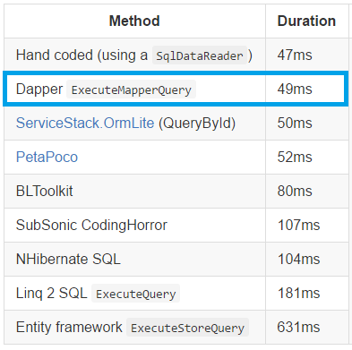
Bir Micro ORM Olan Dapper’ı diğer ORM’lerden ayıran en büyük özelliği Ado.Net hızına yakın bir hızda çalışmasıdır.

Slide 3
Dapper, Stack overflow ekibi tarafından LightWeight(Arka tarafta herhangi bir mapping işlemi veya konfigürasyonu yapmaz) olarak geliştirilmiş Github ta open source yayınlanan bir ORM( Object Relationship Mapper) aracıdır. Çoğu veritabanına desteği vardır(SQL Server,MySQL..v.b).
Ado.Net’te sorgularımızı SqlDataReader, SqlCommand v.b nesneleri kullanarak gerçekleştiririz. Dapper,bu nesneleri yazma yükünü bizden alıyor. Generic ve extension olan metotlarını kullanarak filtreleme işlemlerimizi yapabiliriz. Daha az kod yazarak sorgularımızı kısa sürede execute edip istediğimiz tipe çevirebiliriz.
Dapper, .NET dünyası için basit bir Mikro ORM’dir. Veritabanı işlemleri için herhangi bir .NET projesine eklenebilen bir NuGet kitaplığıdır. ORM (Object Relational Mapping), Nesne İlişkisel Eşleme anlamına gelir. Yani tüm veritabanı, class’lar, interface’ler vb. açısından çalıştırılabilir. ORM, sınıflar açısından bir “sanal veritabanı” oluşturur ve bu sınıflarla çalışmak için yöntemler sağlar. Dapper ise veritabanı şeması oluşturmak, veritabanı şemasını değiştirmek, değişikleri izlemek gibi işlemler yerine veritabanı tablolarıyla çalışmak gibi önemli görevlere odaklanmak üzere tasarlanmış bir Mikro ORM’dir.

Slide 4
Neden Dapper Kullanmalıyız?
Dapper bir NuGet kitaplığıdır. Oldukça hafif ve yüksek performanslıdır.
Veritabanı erişim kodunu büyük ölçüde azaltır.
ORM’nin tüm görevleri yerine veritabanı görevlerine odaklanır.
Herhangi bir veritabanı ile çalışabilir. SQL Server, Oracle, SQLite, MySQL, PoestgreSQL vb.
Dapper’ı Ne Zaman Kullanmalısınız?
Dapper’ı kullanıp kullanmamaya karar verirken, birincil neden olarak performans akılda tutulmalıdır. Dapper’ın orjinal geliştiricileri, Entity Framework Core’un kısa ömürlü Linq to SQL’i kullanıyorlardı. Sorgu performansının, Stackoverflow sitesi üzerinde artan trafik akışından dolayı yeterince iyi olmadığını gördüler ve kendi Mikro ORM’lerini yazdılar.
Bu nedenle Dapper, verilerin sık sık değiştiği ve istendiği senaryolarda iyi bir seçimdir. Karmaşık nesne grafiklerini herhangi bir süre boyunca bellekte tutmanın gerekmediği senaryolarda daha iyidir.

Slide 5

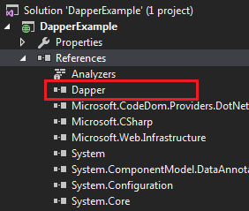
1.DAPPER KURULUMU
Nuget Packet Managerden aşağıdaki Dapper paketini kuralım.
Hemen ardından References içerisine Dapper dll’i gelecektir.

Slide 6
dapperRepository nesnesi oluşturarak bunun üzerinden DapperRepository classında tanımladığımız Connection propertimize onun üzerinden de Query metodumuza ulaşıyoruz. Querynin jenerik dönüş tipi <...><Your Model>("your query") içerisinde, veritabanından çekilecek verilerin modeli, your query kısmına da çalıştırmak istediğiniz sorgu yazılır. Aslında tüm olay bundan ibarettir.
DAPPER İLE DİNAMİK PARAMETRE TANIMLAMA
Dapperda Sql injection problemine çözüm olarak, query stringimize dinamik olarak değişken tanımlayabiliriz. Aşağıda bunun basit bir örneği gösterilmiştir. Sorgunun çalıştırılması sırasında dinamik olarak değişecek parametreleri string içinde @degiskenIsmi şekilde tanımlar daha sonrasında da parameters.Add(“degiskenIsmi”, degiskenDegeri); şeklinde sorgunun çalıştırılması sırasında dinamik değişkenin hangi değer ile yer değiştireceğini belirleriz.
DAPPER İLE ÇOKLU SORGU ÇALIŞTIRMA
Dapper ile birden fazla sorguyu senkron ya da asenkron olarak aşağıdaki gibi çalıştırabiliriz.
var dapperQuery = microOrm.Connection.QueryMultiple("select * from Kitap where KitapId=3 select * from Yazar"); var kitap = dapperQuery.Read().FirstOrDefault(); var yazar = dapperQuery.Read().ToList();

Slide 7
Bir data Model oluşturduğumuzda dikkat etmemiz gereken bir husus var tablolarımızın kolonlarını veritabanında nasıl isimlendirdiysek Data Modellerimizde de o şekilde ayarlamalıyız aksi halde Data Modellerimiz, tablolarımız ile eşleşmeyecektir.
Execute: Dapper’ın bu fonksiyonu sayesinde sorgularımızı direkt gönderebildiğimiz gibi Ado.Net’teki gibi parametreleri tek tek eklememize de gerek kalmıyor. Fonksiyonumuzun ikinci parametresi, object bir veri istediği için her veriyi hatta birden fazla veriyi, ister isimsiz tipte isterseniz Data Modeliniz ile içeriye parametre geçebilirsiniz.
Query: Bu fonksiyon generic ve extension bir fonksiyondur.İki kullanım şekli mevcuttur.
1)Eğer elimizde bir tip(Data Model) varsa IEnumerable<tip> interfacesini implement etmiş bir koleksiyon ile verilerimizi çekebilir filtreleme işlemlerimizi yapabiliriz.
2)Elimizde tip yoksa fonksiyonumuz standart bir kullanım olarak verilerimizi, IEnumerable<dynamic> interfacesini implement etmiş bir koleksiyon üzerine alır. Bu interface, dynamic keywordu üzerinden çalıştığı için çalışma anında verilerimiz isimsiz bir tipte koleksiyona aktarır. Bu sayede koleksiyonumuz üzerinden filtre işlemlerimizi yapabiliriz.

Slide 8
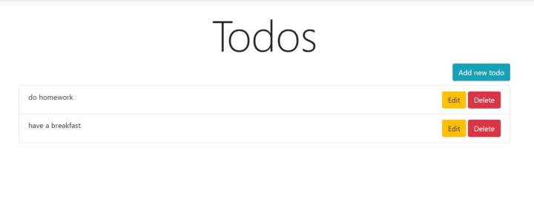
Uygulama :

Slide 9
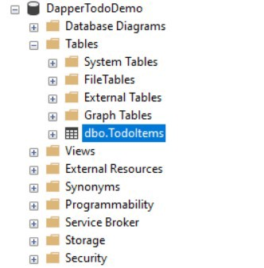
İlk olarak Todo uygulamamız için “DapperTodoDemo” adında bir veritabanı ve bu veritabanın içinde de “TodoItems” isimli bir tablo oluşturalım. (Ben veritabanı olarak MSSQL kullanıyorum. Siz istediğiniz bir veritabanı ile yola devam edebilirsiniz.)

Slide 10
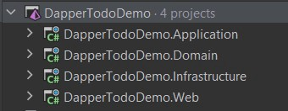
Veritabanını oluşturduktan sonra artık uygulamamıza başlayabiliriz. Uygulamamızda Domain, Application, Infrastructure ve Web olmak üzere 4 katmanlı bir yapı oluşturacağız. Infrastructure katmanında uygulamamızın Dapper ile alakalı entegrasyonunu sağlayacağız.
İlk olarak “DapperTodoDemo” adında boş bir solution oluşturalım. Ve ilgili katmanları tanımlayalım.

Slide 11
Domain Katmanı
Oluşturmuş olduğumuz Solution’a “DapperTodoDemo.Domain” adında bir class-library tanımlayalım. Burada, “TodoItems” isimli veritabanındaki tablomuza karşılık gelecek olan entity’i tanımlayacağız.
TodoItemadında bir sınıf ve TodoStatus adında bir enum oluşturalım.
Burada oluşturmuş olduğumuz “TodoItem” sınıfı veritabanındaki dbo.TodoItems tablosuna karşılık gelen bir entity görevi görmekte. Oluşturmuş olduğumuz bu sınıf sayesinde veritabanına yapmış olduğumuz sorgular sonucunda dönen değerleri deserialize ederek ilgili sınıf üzerinden işlemlerimize devam edebilmekteyiz.
Daha sonra ise “Repository” adında bir klasör oluşturalım ve bu klasör içine “ITodoItemRepository” adında bir interface tanımlayarak ilgili CRUD işlemlerini belirleyelim.

Slide 12
Bu oluşturmuş olduğumuz interface’i, 4 temel CRUD işlemini tanımladığımız ve Infrastructure katmanında implemente edeceğimiz methodları belirttiğimiz yer olarak düşünebilirsiniz.
Domain katmanında ilgili sınıfları tanımladıktan sonra, oluşturmuş olduğumuz Repository interface’ini implemente etmek için Infrastructure katmanını oluşturalım.
Infrastructure Katmanı
Solution’a “DapperTodoDemo.Infrastructure” adında yeni bir class-library ekleyelim. Ardından projemize Dapper paketini nuget aracılığı ile kuralım. CLI üzerinden ilgili paketi yüklemek istersek,
dotnet add package Dapper --version 2.0.90
komutunu kullanabiliriz. Dapper paketini kurduktan sonra artık Domain katmanında tanımlamış olduğumuz ITodoItemRepository interface’ini implemente etmeye başlayabiliriz. Bunun için TodoItemRepository isminde bir sınıf oluşturalım

Slide 13
TodoItemRepository içinde ilk olarak veritabanı ile bağlantıyı sağlamak için SqlConnection adındaki sınıfı oluşturuyoruz. Bu sınıfa connection-string’i parametre olarak geçiyoruz. Bu işlemler sonucunda ilgili SqlConnection sınıfının yardımcı methodları olan QueryAsync<>, QueryFirstAsync<> ve ExecuteAsync gibi methodlarla ilgili Raw Sql sorgusunu yazarak veritabanından dönen değerleri Domain katmanında tanımlamış olduğumuz “TodoItem” isimli sınıf ile map’lemiş (Dapper gerçek anlamda burada işe dahil olmuş oluyor) oluyoruz .
Burada kullanmış olduğumuz yardımcı methodlar dışında birçok yardımcı methodun daha var. Örneğin, “BeginTransaction” methodu ile transaction başlatılabilir veya “QuerySingleAsync” ile birlikte ilgili nesne tek dönmez ise veya bulunamazsa Exception fırlatması sağlanabilir.

Slide 14
Application Katmanı
Application katmanı, kullanıcının uygulamamızda gerçekleştirdiği işlemlere karşılık gelen use-case’lerin tanımlandığı bir katmandır ve uygulamamızın Business Logic’i burada tanımlanır.
Solution’a “DapperTodoDemo.Application” adında yeni bir class-library ekleyelim ve ilgili use-case’lere karşılık gelen methodları ve DTO’ları (Data Transfer Object) tanımlayalım.
TodoItemDto ve CreateUpdateTodoItemDto sınıflarını tanımlayalım
ilgili use-case seneryolarımızı implemente eden TodoItemAppService sınıfını oluşturalım ve aşağıdaki gibi dolduralım.
ObjectMapper paketini kullanarak ilgili TodoItem entity’sini TodoItemDto (output DTO) olarak map’leyerek ilgili sonucu geri döndürelim.

Slide 15
Web Katmanı (Presentation Layer)
Solution’a “DapperTodoDemo.Web” adında bir razor web application oluşturarak uygulamamızın UI’ını tasarlamaya başlayalım. Uygulamamızda gerçekleştirecek olduğumuz ekleme, silme, güncelleme ve listeleme işlemleri için bir nevi SPA uygulaması geliştiriyormuş havası vermek için PartialView oluşturalım ve ilgili işlemler gerçekleştikten sonra ilgili sayfayı ajax çağrısı ile birlikte render edelim (oluşturmuş olduğumuz PartialView’u her işlem sonucunda yapmış olduğumuz veritabanı sorgusundan dönen değere göre güncelleyelim). Bunun için ilk olarak _Todo.cshtml adında bir dosya oluşturalım. (Pages klasörü altında)
İlgili _Todo.cshtml PartialView’u incelersek en üst satırlarda model TodoViewModel isminde bir sınıfın tanımlanmış olduğunu görüyoruz. Bu ilgili model sınıfı sayesinde use-case’ler gerçekleştikten sonra ilgili verileri güncelleyerek PartialView’ı yeniden render edeceğiz. Öyleyse TodoViewModel sınıfını tanımlayalım. (Models klasörü oluşturalım ve bu klasör içinde bu sınıfı tanımlayalım)

Slide 16
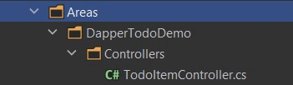
_Todo PartialView’una sınıfında tanımlanmış olan TodoItem’ları listelediğimizi daha net bir şekilde görebiliriz.İlgili partial-view’u çağırken bu sınıfı ve ilgili property’sini de tanımlayarak çağırmamız gerekir.)
İlgili PartialView’u ve modelini tanımladıktan sonra bu PartialView’da gerçekleşen kullanıcı işlemleri sonucunda tetiklenecek olan event’leri tanımlamak için Todo.js isminde bir dosya oluşturalım. Bu dosyayı /wwwroot/js altında oluşturalım.
Todo.js dosyasındaki kodları incelersek kullanıcın uygulamadaki formları (ekleme ve güncelleme işlemleri için) doldurup submit etmesi durumunda bir ajax isteyi yapılmakta ve dönen sonuç _Todo PartialView’umuzdaki ilgili container’ı güncelleyerek render etmekte. Son olarak burada yapılan ajax isteklerinin endpointlerini tanımlayalım. Bunun için controller tanımlamamız gerekiyor. (TodoItemController.cs)

Slide 17
TodoItemController classında dikkat edecek olursak, bütün methodlarda geri dönüş değeri olarak PartialViewResult dönmekteyiz. Bu sayede bu methodlara gelen her istek sonucunda bize bir HTML çıktısı üretilecek (yeni veriler ile (todoItems)) ve ilgili container ile birlikte bu çıktıyı değiştirerek verileri güncel bir şekilde ekranda görüntüleyebileceğiz.
İlgili controller’ı da tanımladıktan sonra artık tek yapmamız gereken şey ilgili PartialView’u ana-sayfamızda göstermek. Bunun için /Pages/Todos.cshtml.cs dosyasını oluşturalım
Burada basit bir şekilde ITodoAppService’i injecte ederek bütün Todo’ları listelemekteyiz. Daha sonra ise bu Todo’ları oluşturmuş olduğumuz TodoItems değişkene atayarak PartialView’umuza geçeceğiz. Bu sayede ilgili PartialView bu verileri kullanarak ekranda gösterme işlemini gerçekleştirecek. Son olarak ilgili component’i ana-sayfamızda göstermek için cshtml dosyasını düzenleyelim.

Slide 18
Todos.cshtml sayfasının son hali.
@page
@using DapperTodoDemo.Web.Models
@model DapperTodoDemo.Web.Pages.IndexModel
@section Scripts
{
<script src="~/js/Todo.js"></script>
}
<div class="container">
<h1 class="display-1 text-center">Todos</h1>
@await Html.PartialAsync("_Todo", new TodoViewModel { TodoItems = Model.TodoItems })
</div>

